Slide 1

Política Nacional de Formação
de Professores
Maria Helena Guimarães de Castro
Outubro 2017

Slide 2

PREMISSAS
A origem socioeconômica do aluno influi no desempenho escolar, mas pode ser compensada pela ação da escola;
O professor é, de longe, o fator que mais pesa no desempenho dos alunos;
Professores bem preparados fazem diferença significativa no desempenho dos alunos, independentemente do nível socioeconômico desses.
Evidências mostram que, entre os fatores que podem ser controlados pela política educacional, o professor é o que tem maior peso na determinação do desempenho dos alunos (OCDE).

Slide 3
CENÁRIO
Números Totais da Educação Básica - Censo 2016
Matrículas | Estabelecimentos | Docentes
48.817.479 | 186.081 | 2.196.397
Formação dos professores na Educação Básica - Censo 2016
Fundamental | Médio | Superior |  |  | TOTAL
6.043 | 488.064 | c/ Licenciatura | s/ Licenciatura | Total | 2.196.397
 |  | 1.606.889 | 95.401 | 1.702.290

Slide 4
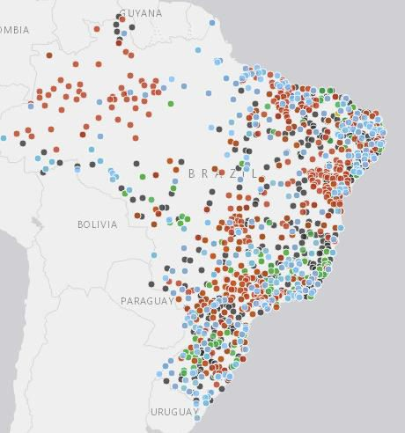
DIAGNÓSTICO
Conjunto formado pelas redes, sedes e campi das Universidades Federais e da Rede Federal EPCT¹, pelos polos da UAB e pelas universidades estaduais, municipais e privadas.
Universidades Federais Rede Federal EPCT
Universidades estaduais e municipais Universidades privadas (estão sobrepostas ) Polos UAB
Nota: (1) Sede e campi
Fontes: Censo do Ensino Superior 2015 – Inep e Mapa dos Polos UAB – Capes
(atualizado em 12/04/2017)
* Não inclui instituições isoladas de Ensino Superior

Slide 5
DIAGNÓSTICO
1.471.930 alunos frequentam cursos de licenciatura no Brasil em 2015, o que representa 20% do total de alunos na educação superior de graduação
Evolução da matrícula em cursos de licenciatura por modalidade de ensino – Brasil 2003-2015
1.600.000
1.400.000
38%
565.000
1.200.000
1.000.000
800.000
62%
600.000
400.000
200.000
0
906.930
2003 2004
Fonte: Inep/Censo da Educação Superior
2005
2006
2007
2008
2009 2010
A distância
2011
2012
2013
2014
2015
Presencial

Slide 6
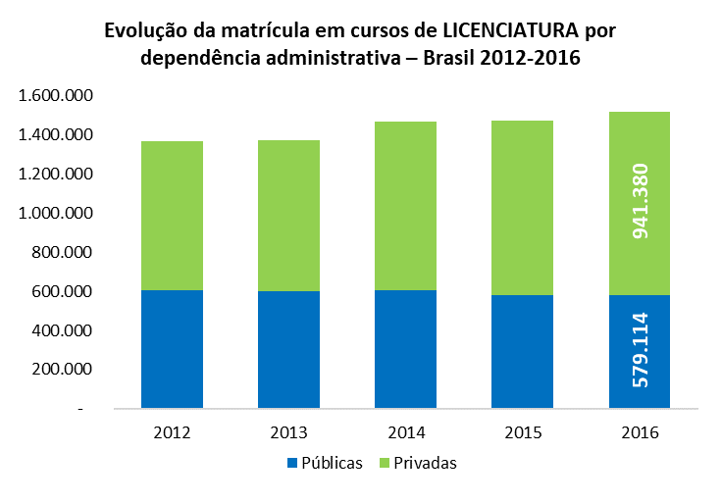
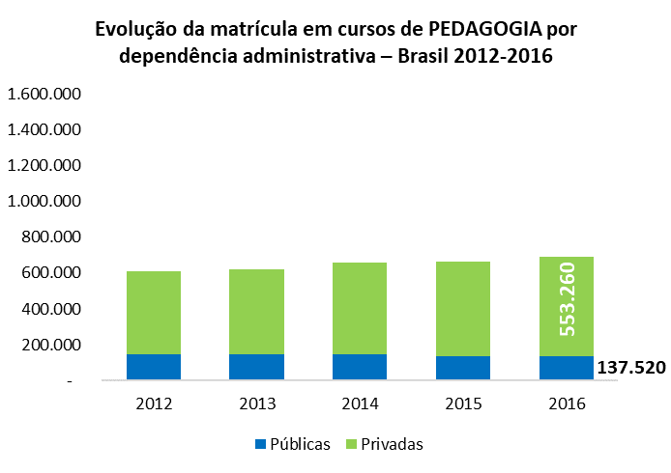
DIAGNÓSTICO
Foram 1.520.494 estudantes matriculados em cursos de LICENCIATURA em 2016, sendo 38% na rede pública e 62% na rede privada.
Nos cursos de PEDAGOGIA são 690.780 matrículas, sendo 20% na rede pública e 80% na rede privada.
62%
38%
80%
20%
Fonte: Inep/Censo da Educação Superior

Slide 7
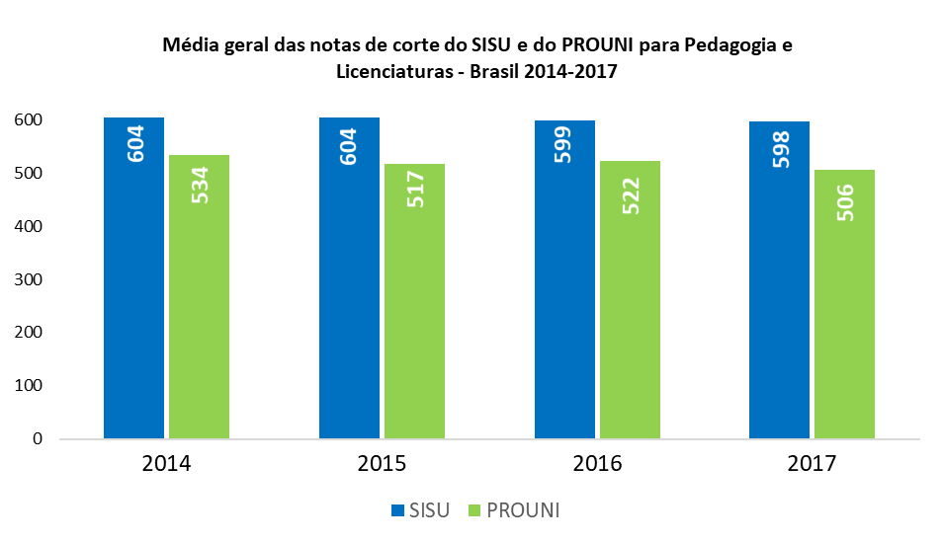
DIAGNÓSTICO
Na comparação entre os ingressantes na rede pública (SISU) e na privada (PROUNI), estes últimos demonstram desempenho médio mais baixo do que aqueles que se matriculam em instituições públicas, o que denota pior domínio dos conteúdos da educação básica.
Fonte: SESU/MEC

Slide 8
DIAGNÓSTICO
Indicador de Adequação da Formação Docente (INEP): qualificação de cada docente responsável por cada docência foi classificada de acordo com as normas legais em cinco categorias
1 | Licenciatura na mesma disciplina que leciona, ou bacharelado na mesma disciplina com curso de complementação pedagógica concluído.
2 | Bacharelado na disciplina correspondente, mas sem licenciatura ou complementação pedagógica.
3 | Licenciatura em área diferente daquela que leciona, ou bacharelado nas disciplinas da base curricular comum e complementação pedagógica concluída em área diferente daquela que leciona.
4 | Outra formação superior não considerada nas categorias anteriores.
5 | Não possui curso superior completo.

Slide 9

DIAGNÓSTICO
% docentes efetivos nos ANOS INICIAIS da rede pública de ensino por disciplina e adequação da
formação
100%
90%
80%
44,6%
(196.566)
70%
55,4%
(243.940)
60%
7,3%
2,8%
2,5%
2,2%
1,8%
3,9%
50%
40%
30%
60,8%
61,7%
61,2%
61,4%
61,8%
56,4%
20%
Docentes com licenciatura em Pedagogia ou bacharelado em Pedagogia com complementação pedagógica
Docentes com outras formações
10%
0%
Língua Portuguesa
Grupo 1 - Pedagogia
História
Ciências
Matemática
Geografia
Artes
Grupo 1 - Curso na área de atuação
Grupo 2
Grupo 3
Grupo 4
Grupo 5
Fonte: INEP/ MEC/ Censo da Educação Básica 2016.
Nota: 1) Um mesmo docente pode atuar em mais de uma disciplina.

Slide 10
DIAGNÓSTICO
% professores das SÉRIES FINAIS e ENSINO MÉDIO por disciplina e adequação da formação
100%
90%
80%
70%
60%
50%
40%
78,7%
30%
59,2%
55,4%
50,4%
47,6%
47,4%
42,0%
41,9%
20%
39,5%
32,7%
31,0%
10%
18,6%
17,2%
0%
Biologia
Língua Portuguesa
Química
Matemática
Língua Estrangeira
Educação Física
História
Ciências
Geografia
Física
Filosofia
Sociologia
Artes
Grupo 1
Grupo 2
Grupo 3
Grupo 4
Grupo 5
Fonte: INEP/ MEC/ Censo da Educação Básica 2016..

Slide 11
DIAGNÓSTICO
Resultados insuficientes dos estudantes, desigualdades aumentaram
Baixa qualidade da formação de professores
Currículos extensos que não oferecem atividades práticas
Poucos cursos com aprofundamento da formação na educação infantil e no ciclo da alfabetização
Estágios curriculares sem planejamento e sem vinculação clara com as escolas

Slide 12
PRINCÍPIOS
A Política Nacional de Formação de Professores acolhe os princípios estabelecidos na Constituição Federal, na Lei de Diretrizes e Bases da Educação Nacional (LDB), no Plano Nacional de Educação (PNE), em particular as metas 15 e 16, e na Resolução CNE/CP nº 2/2015, e destaca:
Regime de colaboração (União, Sistemas de ensino e Instituições formadoras)
Fortalecimento das instâncias descentralizadas
Visão sistêmica e revisão das formas de gestão do MEC
Articulação da instituição formadora com redes ou escolas de educação básica
BNCC é o tema unificador da política
Articulação entre teoria e prática (Didática para docência; Complementaridade entre teoria e prática; Domínio do conteúdo e conhecimento pedagógico, Estágio efetivo)
Interdisciplinaridade, interculturalidade e contextualização
Criatividade e Inovação
Formação humana integral

Slide 13





DIMENSÕES
Política Nacional de Formação de Professores
Formação Inicial
Formação Continuada
Concepção
Visibilidade e valor da profissão
Normatização e Regulação
Avaliação
Pesquisa e Informação

Slide 14





FORMAÇÃO CONTINUADA
Plataforma de Formação Continuada
Oferta de cursos e percursos formativos, permitindo certificações, formações autônomas e gestão do próprio desenvolvimento profissional
Conteúdo próprio dos entes federativos
Estados e municípios podem utilizar plataforma para organizar suas formações
E-proinfo
Adoção nos polos da UAB, nos núcleos de tecnologia educacional dos estados e municípios, e nas formações continuadas com interatividade e tutoria
Educação Infantil
Ensino Fundamental
Ensino Médio
BNCC, PNLD, Currículos, PAR, Gestão

Slide 15
FORMAÇÃO CONTINUADA
Mestrados Profissionais
em rede para professores da educação básica: ampliação para todos componentes curriculares da BNCC e criação de mestrado em educação infantil, alfabetização, currículo e gestão escolar
Cursos de Especialização
em educação infantil, alfabetização, língua portuguesa e matemática para professores das redes públicas de ensino
Cooperação Internacional
para a formação continuada de professores das redes públicas de ensino em instituições de excelência

Slide 16
FORMAÇÃO CONTINUADA
Itinerário Formativo em Educação
Base Nacional Docente
Parâmetros / referenciais da atuação de docentes e gestores – Consulta Pública em site do MEC, ampliando a discussão a partir de pesquisas e estudos realizados por instituições parceiras
Incentivar, no ensino médio, a criação de itinerário formativo em educação, incluindo esse tempo como possível etapa inicial da formação de professores em nível superior, como forma de incentivar os estudantes de ensino médio a seguirem carreira docente

Slide 17
Obrigada!

